Slide 1
АДМИНИСТРАЦИЯ ГОРОДСКОГО ОКРУГА ТОЛЬЯТТИ Управление взаимодействия с общественностью
ГОРОДСКАЯ НАЦИОНАЛЬНО-КУЛЬТУРНАЯ АВТОНОМИЯ ТАТАР ГОРОДА ТОЛЬЯТТИ
Зарегистрирована 14 января 2003 года.

Slide 2
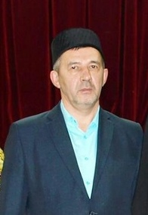
АДМИНИСТРАЦИЯ ГОРОДСКОГО ОКРУГА ТОЛЬЯТТИ Управление взаимодействия с общественностью
Председатель –
Ислам Минсалихович
Гумеров.

Slide 3
АДМИНИСТРАЦИЯ ГОРОДСКОГО ОКРУГА ТОЛЬЯТТИ Управление взаимодействия с общественностью
ЦЕЛИ ОРГАНИЗАЦИИ:
- сохранение и развитие национальной культуры, родного языка и обычаев татарского народа;
- удовлетворение этнических запросов татар, проживающих в городском округе Тольятти.

Slide 4
АДМИНИСТРАЦИЯ ГОРОДСКОГО ОКРУГА ТОЛЬЯТТИ Управление взаимодействия с общественностью
ВИДЫ ДЕЯТЕЛЬНОСТИ:
- проведение мероприятий для поддержания идей организации;
- участие в мероприятиях, проводимых другими организациями.

Slide 5
АДМИНИСТРАЦИЯ ГОРОДСКОГО ОКРУГА ТОЛЬЯТТИ Управление взаимодействия с общественностью
ДОСТИЖЕНИЯ ОРГАНИЗАЦИИ:
В 2011 году, к своему 10-летию, национально-культурная автономия татар г. Тольятти на свои средства издала книгу «Сохранить и приумножить» по истории татар Тольятти и Самарского края. Дом дружбы народов Самарской области в 2011 году выпустил 1000 экземпляров этого издания.

Slide 6
АДМИНИСТРАЦИЯ ГОРОДСКОГО ОКРУГА ТОЛЬЯТТИ Управление взаимодействия с общественностью
ДОСТИЖЕНИЯ ОРГАНИЗАЦИИ:
Получена субсидия на реализацию социально-значимых мероприятий, направленных на развитие межнационального сотрудничества, сохранение и защиту самобытности, культуры, языков и традиций народов РФ в городском округе Тольятти в 2019 году.
ПРОЕКТ: «Сабантуй»

Slide 7
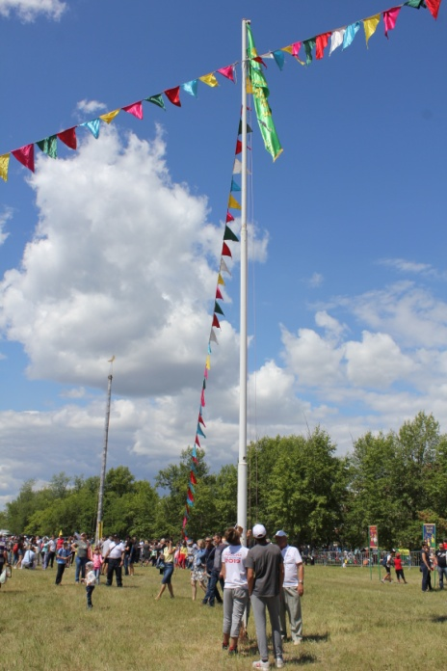
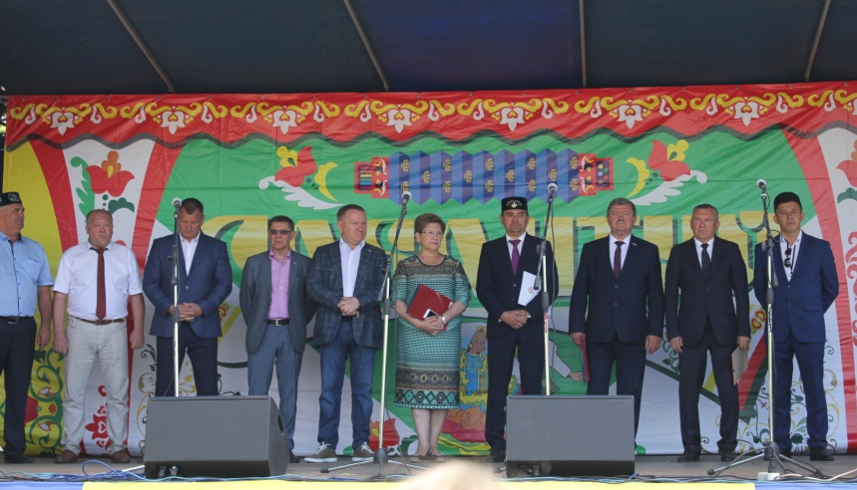
АДМИНИСТРАЦИЯ ГОРОДСКОГО ОКРУГА ТОЛЬЯТТИ Управление взаимодействия с общественностью
САБАНТУЙ, 2019 год

Slide 8
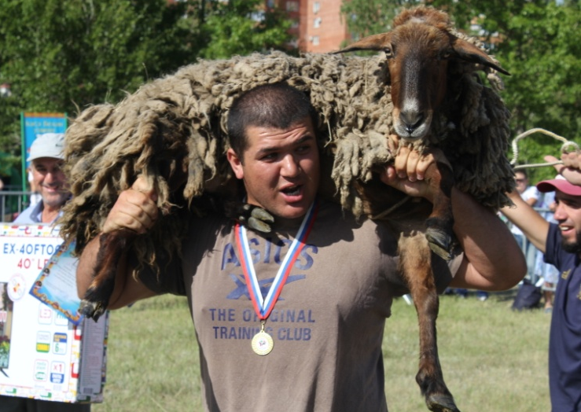
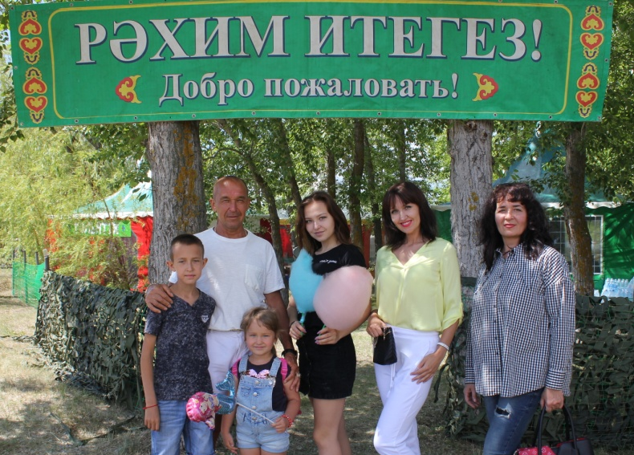
АДМИНИСТРАЦИЯ ГОРОДСКОГО ОКРУГА ТОЛЬЯТТИ Управление взаимодействия с общественностью
САБАНТУЙ, 2019 год

Slide 9
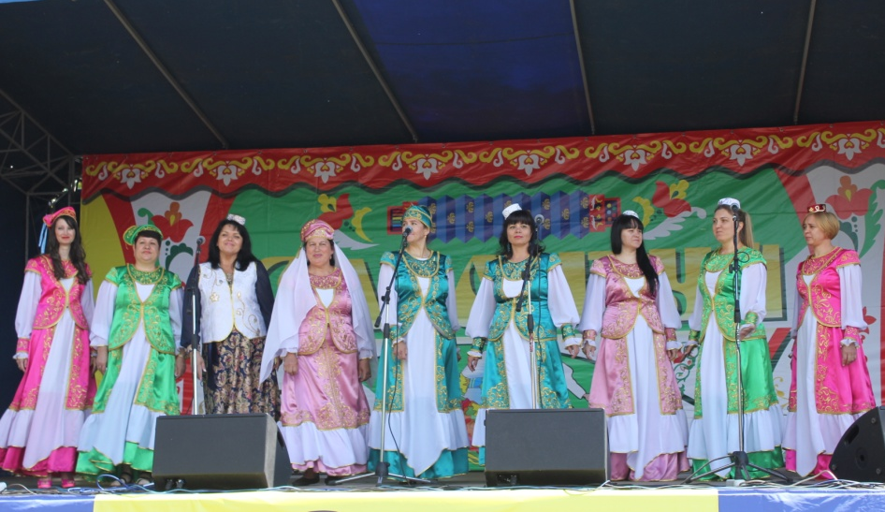
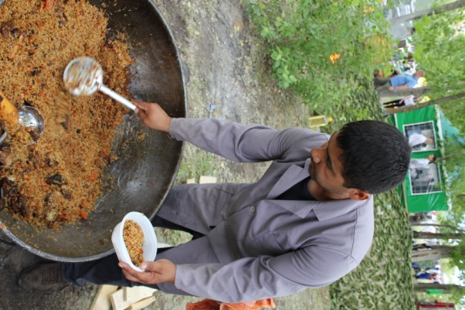
АДМИНИСТРАЦИЯ ГОРОДСКОГО ОКРУГА ТОЛЬЯТТИ Управление взаимодействия с общественностью
САБАНТУЙ, 2019 год

Slide 10
АДМИНИСТРАЦИЯ ГОРОДСКОГО ОКРУГА ТОЛЬЯТТИ Управление взаимодействия с общественностью
МОЛОДЕЖНОЕ ДВИЖЕНИЕ:
Молодежное крыло под названием «Асыл» («Драгоценный») активно участвует в работе автономии и города.
Городская национально культурная автономия татар также сотрудничает с татарским молодежным центром «Иделъ».
Для молодежи организованы Дни татарской молодежи в Казани.

Slide 11
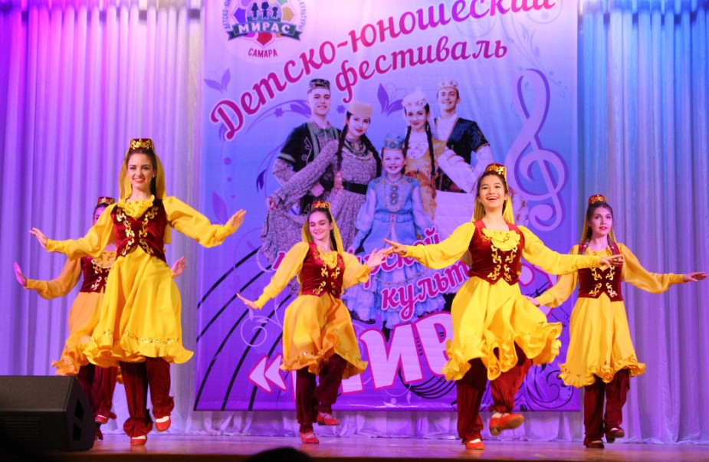
АДМИНИСТРАЦИЯ ГОРОДСКОГО ОКРУГА ТОЛЬЯТТИ Управление взаимодействия с общественностью
ТВОРЧЕСКИЕ КОЛЛЕКТИВЫ ОРГАНИЗАЦИИ:
Ансамбль татарской
песни и пляски
«Идель»
(худ. руководитель –
Зульфия Сайфулловна
Галиханова).

Slide 12
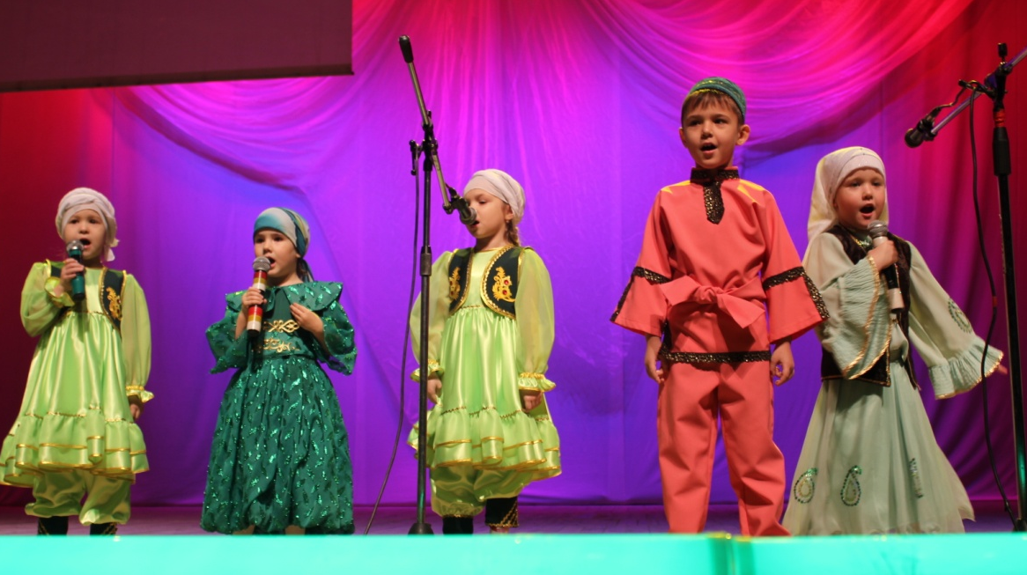
АДМИНИСТРАЦИЯ ГОРОДСКОГО ОКРУГА ТОЛЬЯТТИ Управление взаимодействия с общественностью
ТВОРЧЕСКИЕ КОЛЛЕКТИВЫ ОРГАНИЗАЦИИ:
Детский ансамбль
татарской песни
и пляски «Кояшкай».

Slide 13
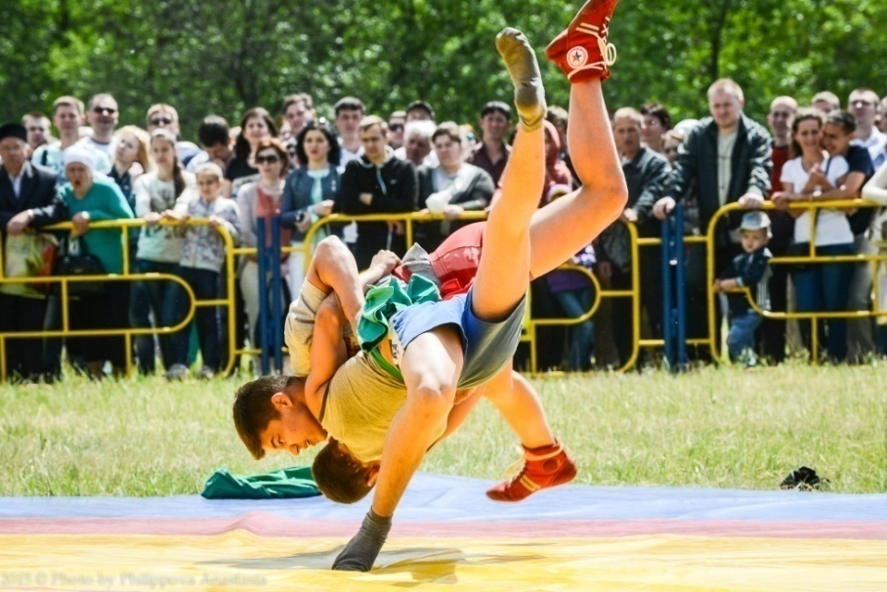
АДМИНИСТРАЦИЯ ГОРОДСКОГО ОКРУГА ТОЛЬЯТТИ Управление взаимодействия с общественностью
СПОРТИВНЫЕ КОЛЛЕКТИВЫ ОРГАНИЗАЦИИ:
Самарская областная
Федерация
национальной
борьбы «КЕРЭШ».

Slide 14
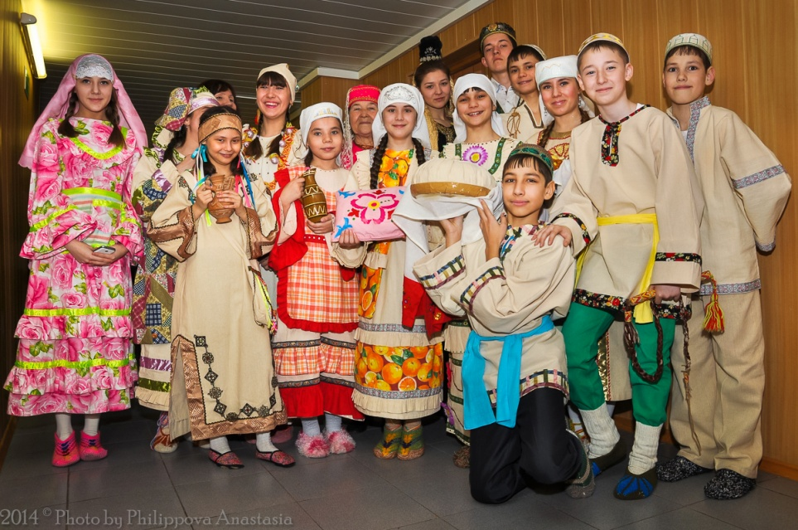
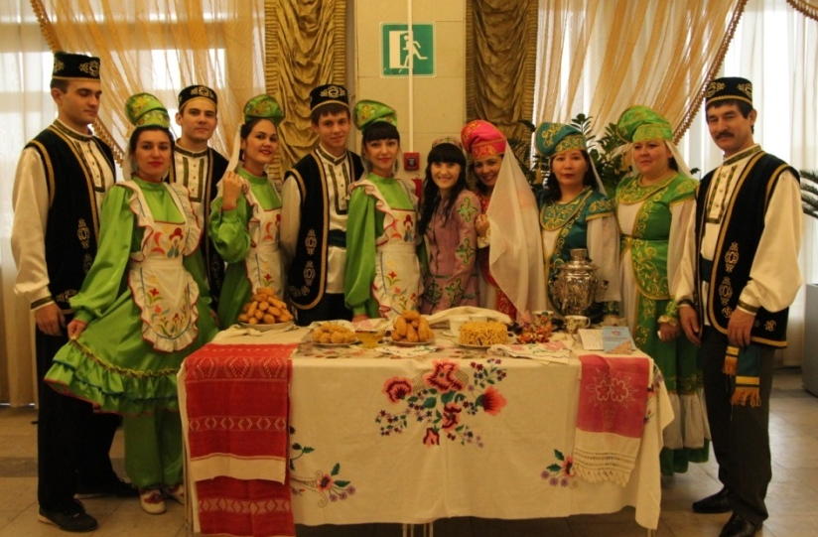
АДМИНИСТРАЦИЯ ГОРОДСКОГО ОКРУГА ТОЛЬЯТТИ Управление взаимодействия с общественностью
МЕРОПРИЯТИЯ:
Дни татарской культуры

Slide 15
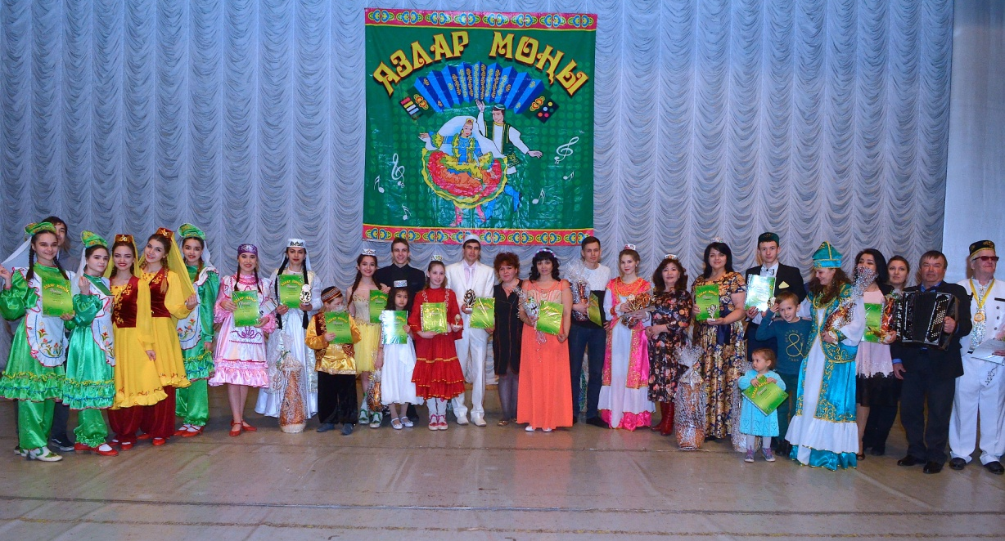
АДМИНИСТРАЦИЯ ГОРОДСКОГО ОКРУГА ТОЛЬЯТТИ Управление взаимодействия с общественностью
Открытый городской
фестиваль татарского
самодеятельного
народного творчества
«Язлар моны»

Slide 16
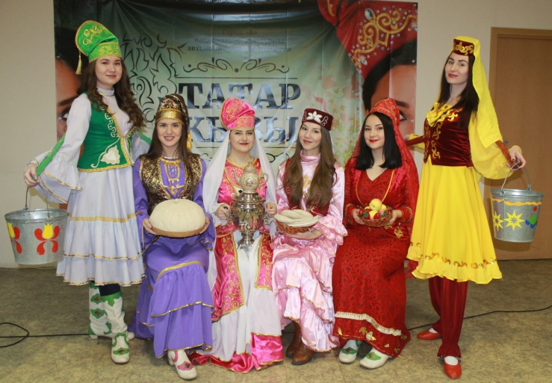
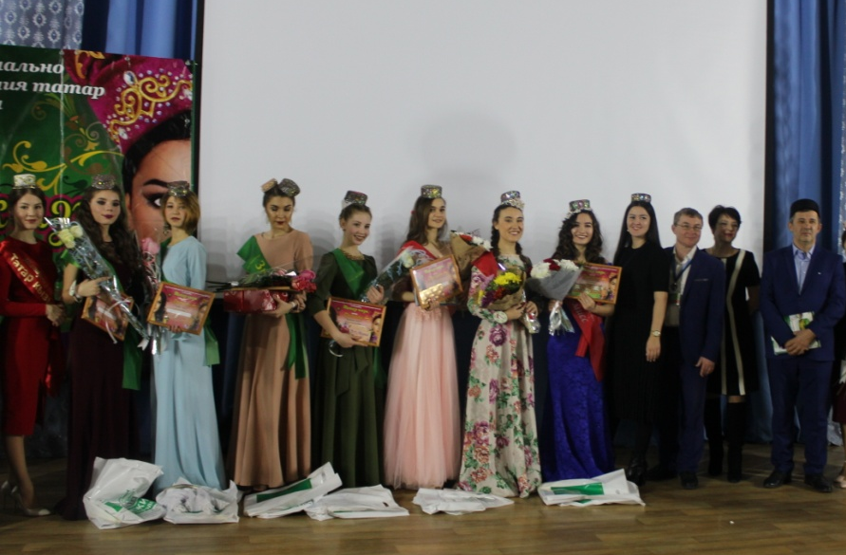
АДМИНИСТРАЦИЯ ГОРОДСКОГО ОКРУГА ТОЛЬЯТТИ Управление взаимодействия с общественностью
Конкурс красоты и таланта «Татар Кызы»

Slide 17
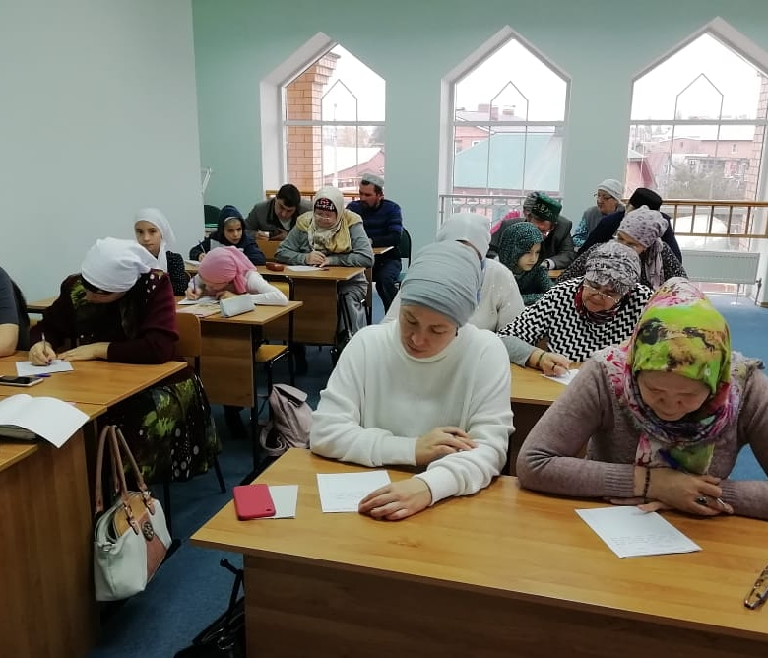
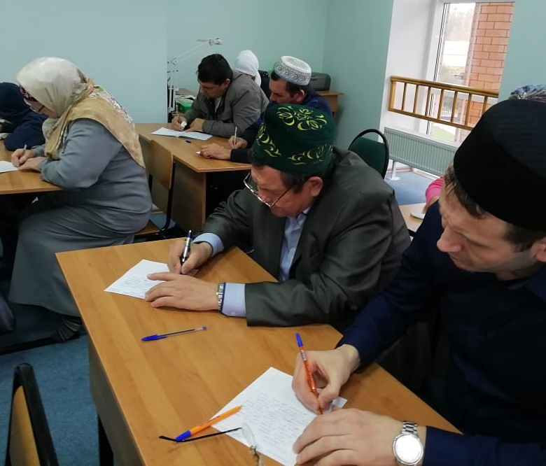
АДМИНИСТРАЦИЯ ГОРОДСКОГО ОКРУГА ТОЛЬЯТТИ Управление взаимодействия с общественностью
Диктант на татарском языке в Соборной мечети г. Тольятти

Slide 18
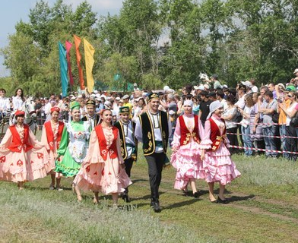
АДМИНИСТРАЦИЯ ГОРОДСКОГО ОКРУГА ТОЛЬЯТТИ Управление взаимодействия с общественностью
ОСНОВНЫЕ НАЦИОНАЛЬНЫЕ ПРАЗДНИКИ:
Июнь-июль – Сабантуй.
Май-июнь – Рамадан.
Июнь – Ураза-байрам.
Август – Курбан-байрам.

Slide 19
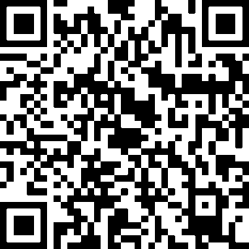
АДМИНИСТРАЦИЯ ГОРОДСКОГО ОКРУГА ТОЛЬЯТТИ Управление взаимодействия с общественностью
Юридический адрес:
Самарская область, г. Тольятти,
Первый Одесский проезд, д. 1
Тел.: 76-73-63, 89272193344
zurtatarstan11@mail.ru

